Slide 1
Global Health and Nutrition Metrics “Health app”
Mayo 2021

Slide 2
Agenda
Inspiration
Sketching
Functionalities Used
HTML pages
Lessons learned
Team Members

Slide 3
Inspiration
Creación de una aplicación web en la que el usuario acceda a información relativa a la salud personal, como lo son, noticias actualizadas sobre salud, centros nutricionales cercanos a su lugar de residencia e información estadística sobre ciertos trastornos de la salud.

Slide 4
Sketching
Health Report Page
D3 new library
Grafics
Data Input API OMS
Age
Sex
Height
Others
HTML 1
Index page
HTML 2
Health page report
HTML 3
Health news
User input data
Age
Sex
Height
Addres
And Others
Nutricional centers Location map
Leaflet
Mapbox
SQL/Flask
Mongo/Flask
Request API
Nutricional centers
Health info
Web Scraper
Health news
URL and mages

Slide 5
Functionalities Used
Leaflet – Mapbox
Papa Parse (JS)
jQuery
GeoJSON
MongoDB
Flask – BeautifulSoup – Splinter
S
S

Slide 6
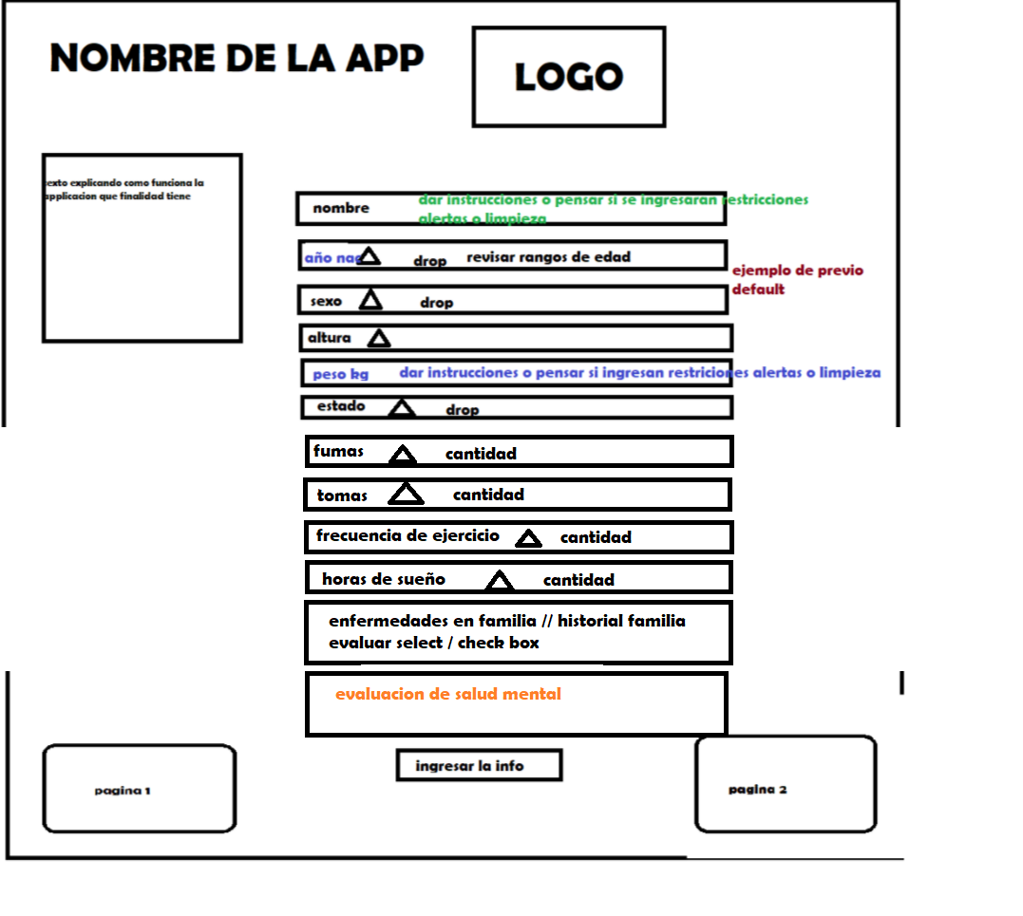
HTML 1

Slide 7
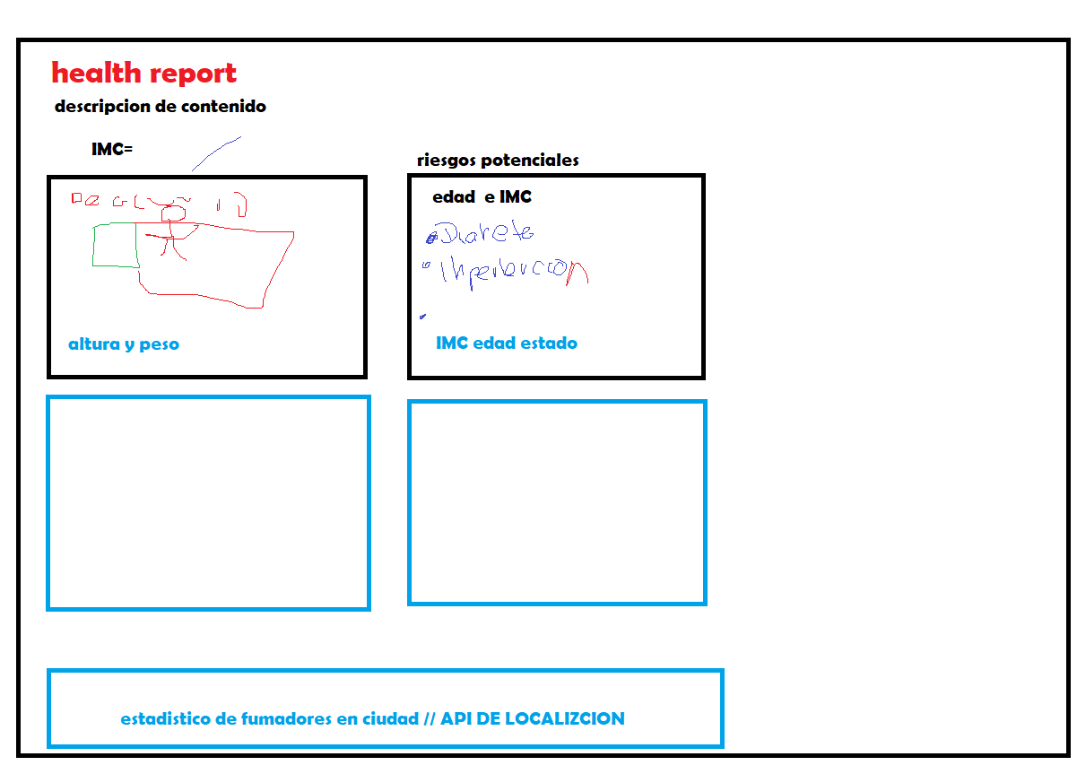
HTML 2

Slide 8
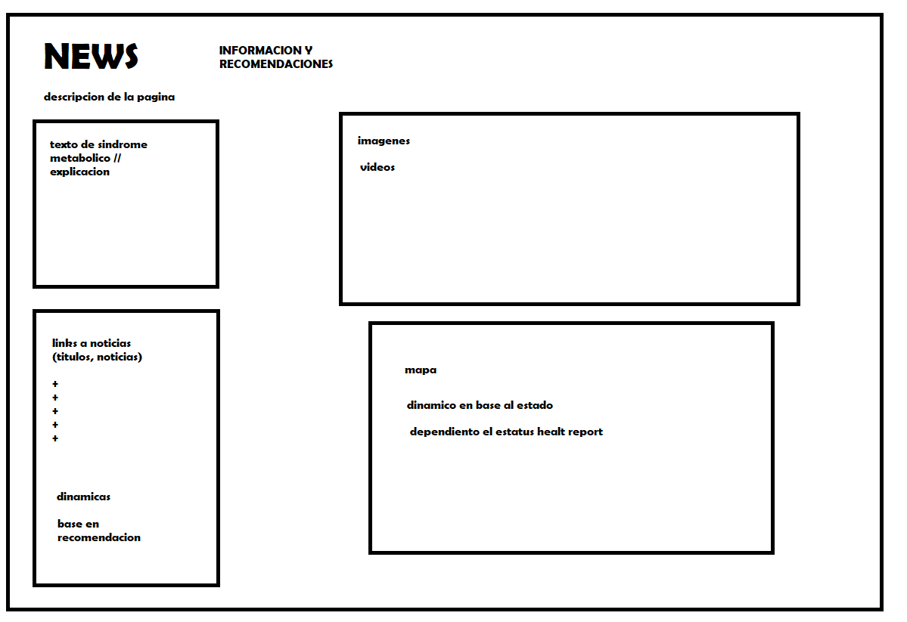
HTML 3

Slide 9
Lessons Learned
Inspiration
Sketching
HTML pages
Lessons learned

Slide 10
Team Members
Daniela Marroquín
Elena Sánchez
Joyce Casiano
Tania Rosas
Marco Cid
Rodrigo Cid
Carlos Valverde

